Slide 1
Nội dung báo cáo
Tổng quan đề tài
Mô hình đề xuất
Kết quả thực nghiệm

Slide 2



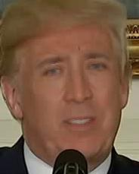
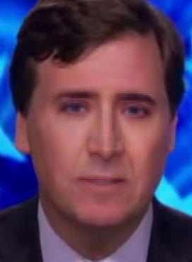



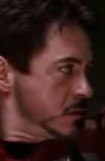


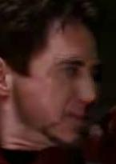





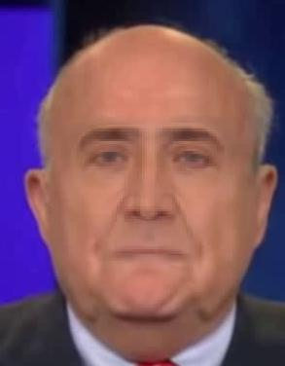
Tổng quan đề tài
Bài toán: Nhận diện bức ảnh chứa khuôn mặt người là ảnh giả mạo hay ảnh thật.
Real Image
Fake Image

Slide 3

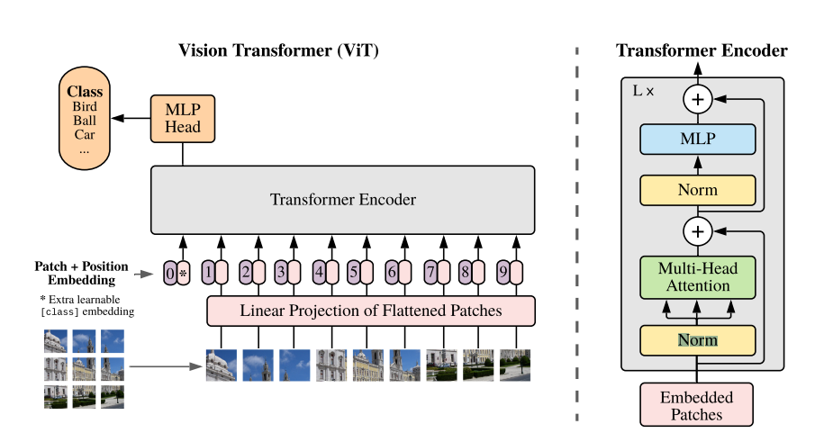
Mô hình đề xuất
Spatial vectors: N*D
.
Preprocessing
Spatial
vectors
Face Image
CNN Feature Extractor
Flatten to feature vectors
………………….….
Face Detection
Feature maps (C*H*W)
Cross Attention
Frequency vectors: N*D
Attention
weight
Frequency Analysis (FFT)
IFFT
.
Input image
CNN Feature Extractor
………………….….
Feature maps (C*H*W)
Feature maps
*

Slide 4
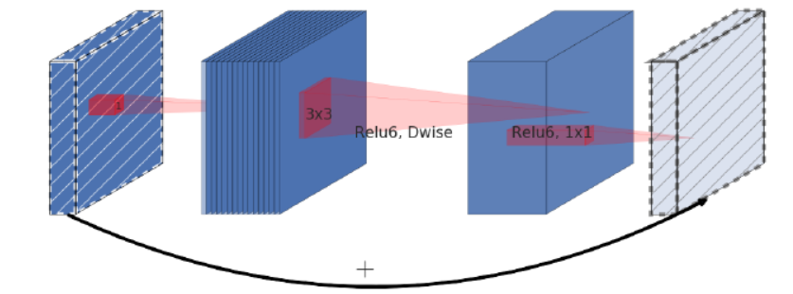
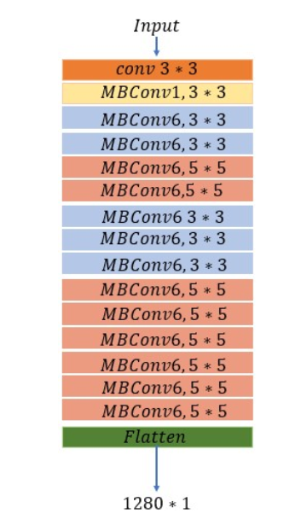
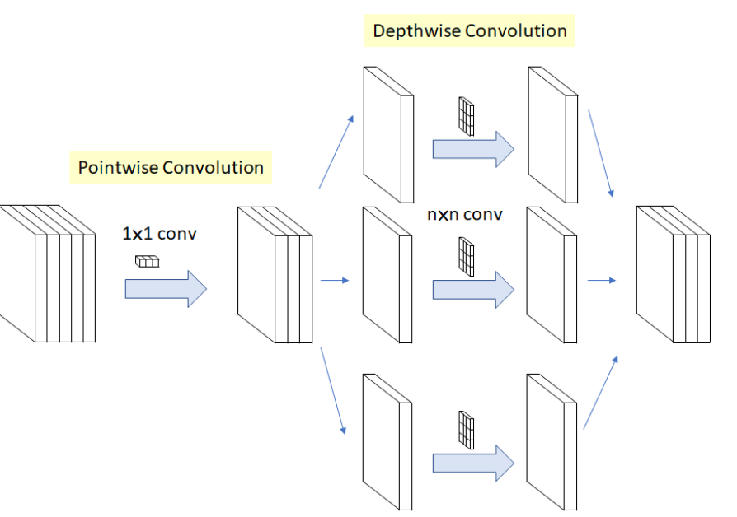
CNN Feature Extractor: Efficient Net
Mobile Inverted BottleNeck Layer
EfficientNet architecture

Slide 5







Flatten to feature vectors
$$W$$
$$C$$
$$P^{2}∗C$$
$$C$$
$$P$$
.
.
.
.
.
$\frac{H∗W}{P^{2}}$ vectors
.
$$H$$

Slide 6



Cross Attention
Attention output
Frequency vectors: $W_{F}$
.
.
Informational vector: N * C
.
.
.
.
Attention weight
Aggregate:
$Ω(α∗W_{S}+\left(1−α\right)∗W_{F}$)
softmax
Attention scores
.
.
.
.
.
.
.
.
.
.
.
.
Inverse frequency vectors: N * D
Spatial vectors: N * D: ${ W}_{S}$

Slide 7
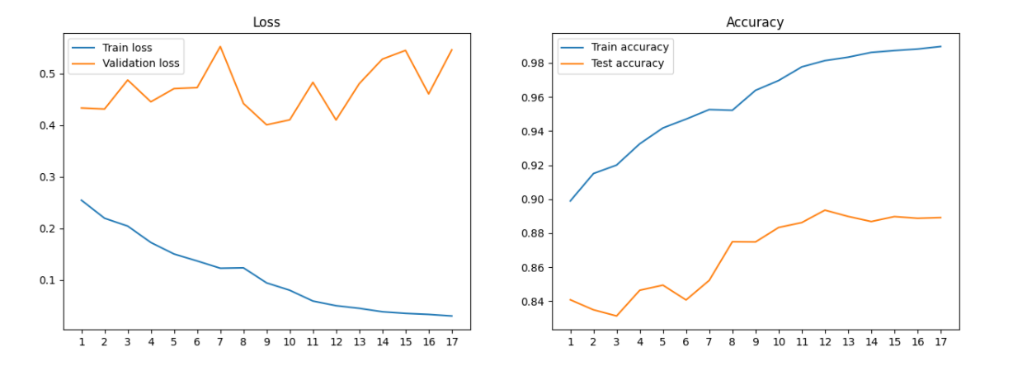
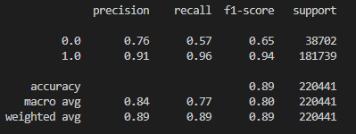
Kết quả thực nghiệm
Bộ Dataset dfdc gồm tập:
Train: 833,516 ảnh (132,321 ảnh real và 701,285 ảnh fake).
Test: 220,441 ảnh (132,321 ảnh real và 181,739 ảnh fake).
Sử dụng tập test làm tập validation, early stopping theo val_acc 5 epochs, learning rate decay (giảm tuyến tính sau mỗi 3 epoch)
Best Accuracy = 0.89

Slide 8
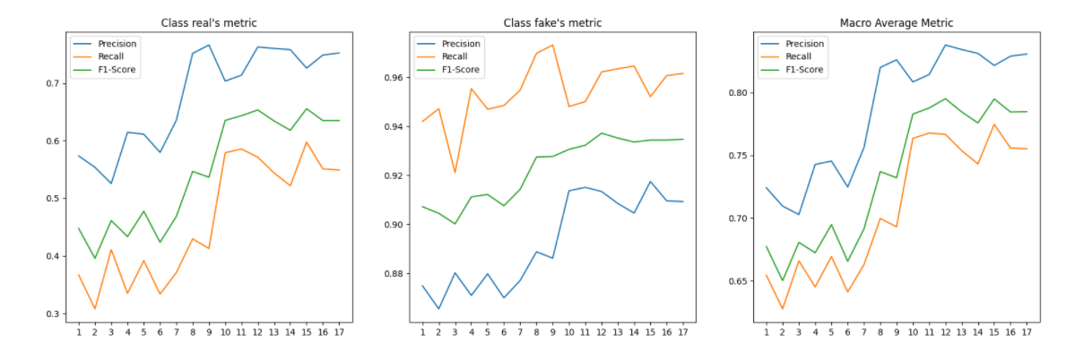
Kết quả thực nghiệm

Slide 9
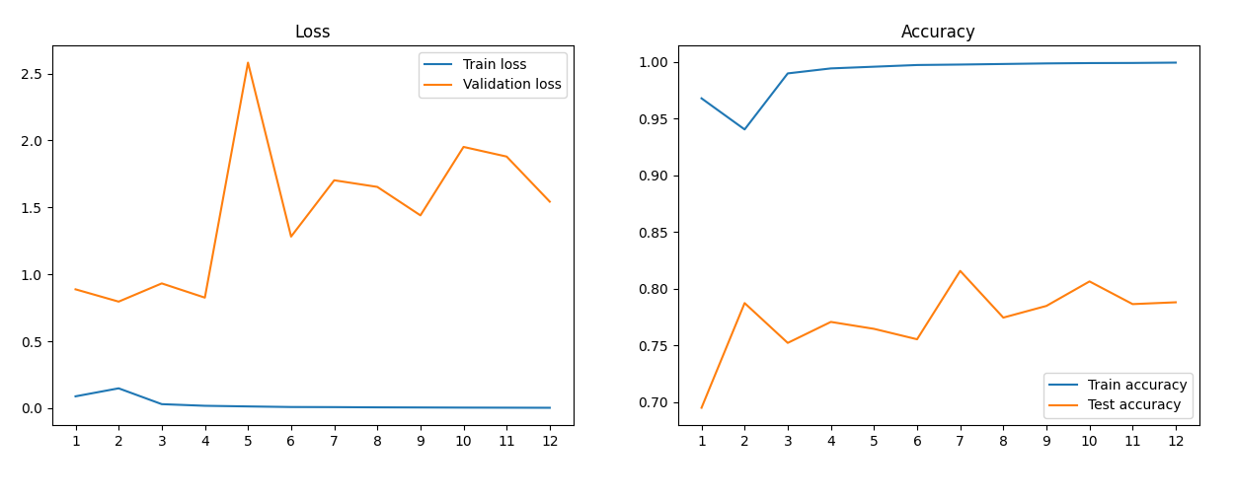
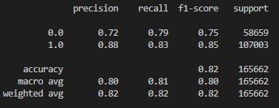
Kết quả thực nghiệm
3. Bộ Dataset df_in_the_wild gồm tập:
Train: 1,014,437 ảnh (381,876 ảnh real và 632,561 ảnh fake).
Test: 165,662 ảnh (58,659 ảnh real và ảnh 107,003 ảnh fake).
Sử dụng tập test làm tập validation, early stopping theo val_acc 5 epochs, learning rate decay (giảm tuyến tính sau mỗi 3 epoch)
Best Accuracy = 0.82

Slide 10
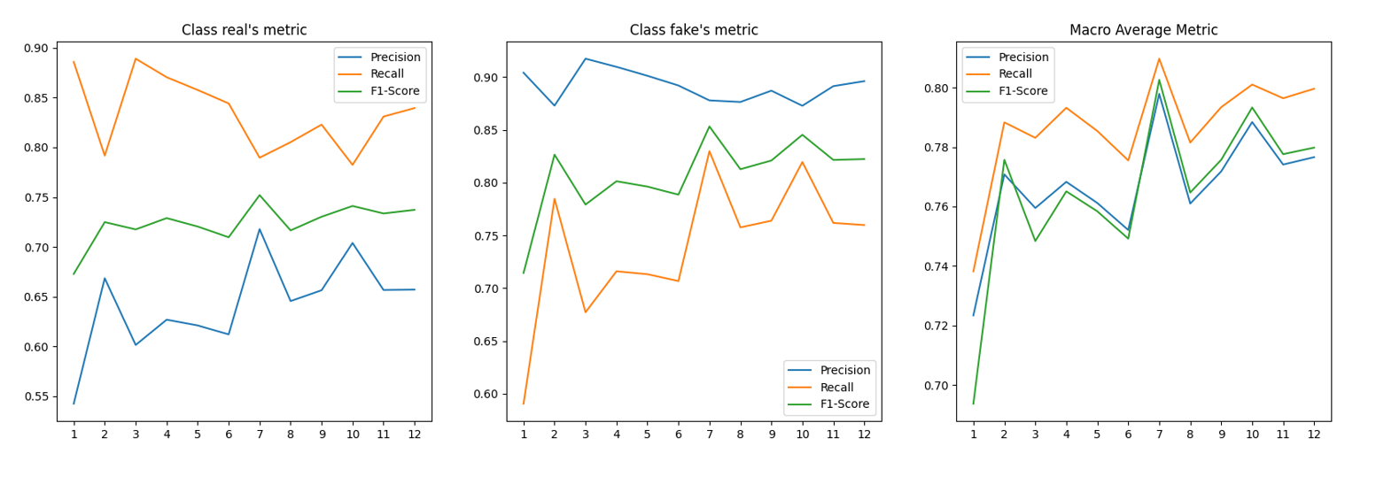
Kết quả thực nghiệm

Slide 11
Kiến trúc Swin-Transformer

Slide 12
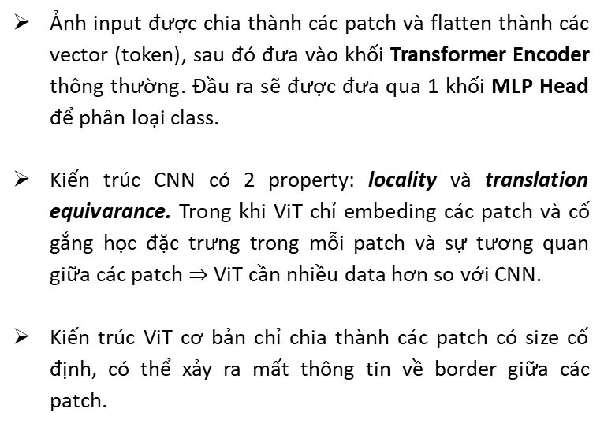
Mô hình Vision Transformer đầu tiên - ViT
Paper: An Image is Worth 16x16 Words: Transformers for Image Recognition at Scale - https://arxiv.org/abs/2010.11929
Ảnh input được chia thành các patch và flatten thành các vector (token), sau đó đưa vào khối Transformer Encoder thông thường. Đầu ra sẽ được đưa qua 1 khối MLP Head để phân loại class.
Kiến trúc CNN có 2 property: locality và translation equivarance. Trong khi ViT chỉ embeding các patch và cố gắng học đặc trưng trong mỗi patch và sự tương quan giữa các patch $⇒$ ViT cần nhiều data hơn so với CNN.
Kiến trúc ViT cơ bản chỉ chia thành các patch có size cố định, có thể xảy ra mất thông tin về border giữa các patch.

Slide 13
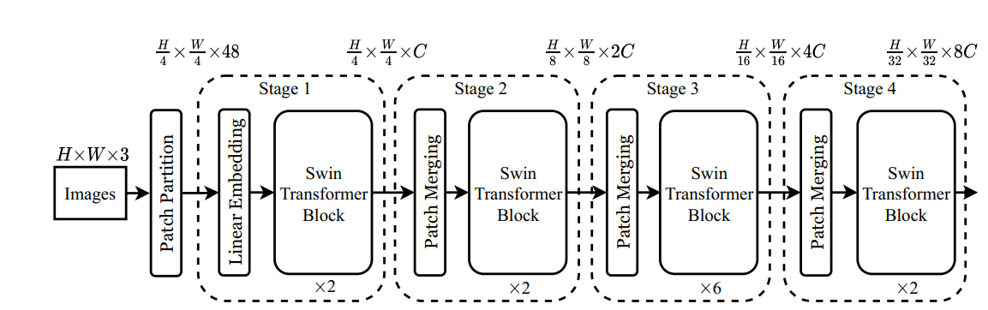
Swin-Transformer
Paper: Swin Transformer: Hierarchical Vision Transformer using Shifted Windows - https://arxiv.org/abs/2010.11929

Slide 14

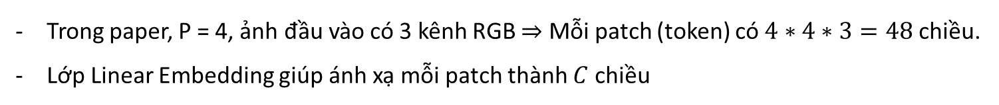




Patch Partition + Linear Embedding
$$W$$
$$C$$
$$C$$
$$P$$
$$H$$
Trong paper, P = 4, ảnh đầu vào có 3 kênh RGB $⇒$ Mỗi patch (token) có $4∗4∗3=48$ chiều.
Lớp Linear Embedding giúp ánh xạ mỗi patch thành $C$ chiều

Slide 15
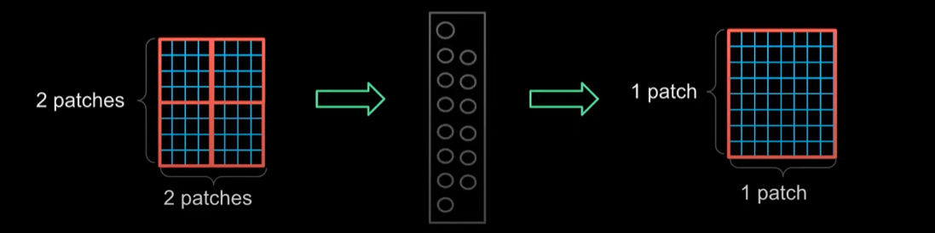
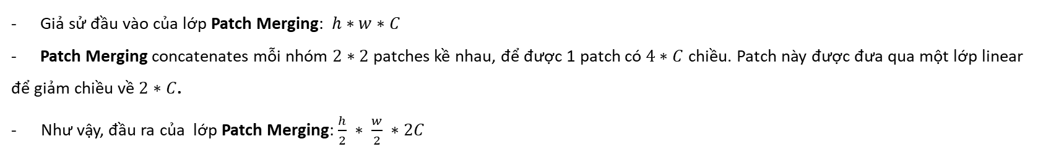
Patch Merging
Giả sử đầu vào của lớp Patch Merging: $h∗w∗C$
Patch Merging concatenates mỗi nhóm $2∗2$ patches kề nhau, để được 1 patch có $4∗C$ chiều. Patch này được đưa qua một lớp linear
để giảm chiều về $2∗C$.
- Như vậy, đầu ra của lớp Patch Merging: $\frac{h}{2} ∗ \frac{w}{2} ∗2C$

Slide 16
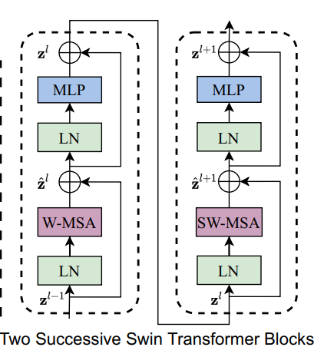
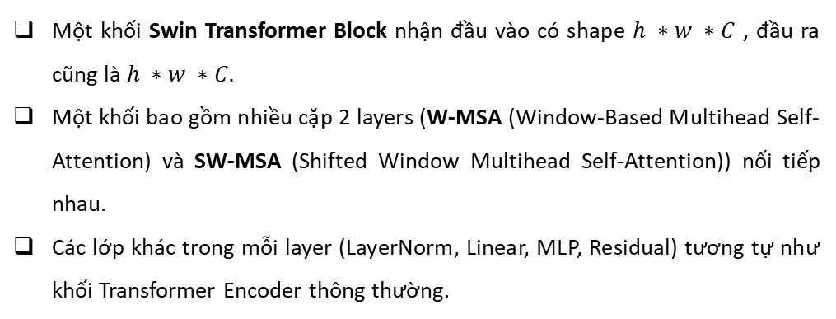
Swin Transformer Block
Một khối Swin Transformer Block nhận đầu vào có shape $h ∗w ∗C$ , đầu ra cũng là $h ∗w ∗C.$
Một khối bao gồm nhiều cặp 2 layers (W-MSA (Window-Based Multihead Self-Attention) và SW-MSA (Shifted Window Multihead Self-Attention)) nối tiếp nhau.
Các lớp khác trong mỗi layer (LayerNorm, Linear, MLP, Residual) tương tự như khối Transformer Encoder thông thường.

Slide 17
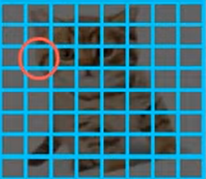
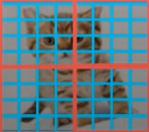
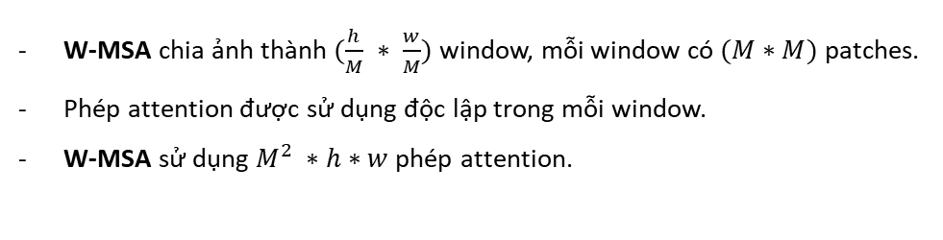
Window-Based Multihead Self-Attention
: single patch
: single patch
: single window
- MSA thông thường sử dụng ${(h∗w)}^{2}$ phép attention.
W-MSA chia ảnh thành $(\frac{h}{M} ∗ \frac{w}{M})$ window, mỗi window có $(M∗M)$ patches.
Phép attention được sử dụng độc lập trong mỗi window.
W-MSA sử dụng $M^{2} ∗h∗w$phép attention.

Slide 18
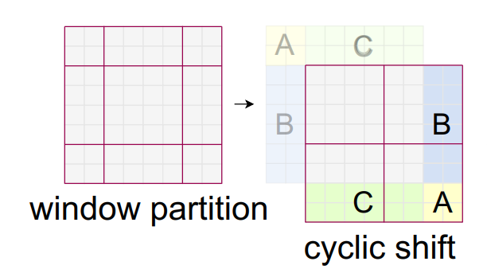
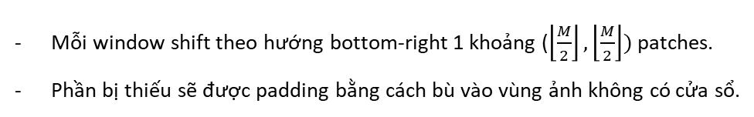
Shifted-Window Multihead Self-Attention
M patches
M patches
Mỗi window shift theo hướng bottom-right 1 khoảng ($\left\lfloor \frac{M}{2}\right\rfloor , \left\lfloor \frac{M}{2}\right\rfloor )$ patches.
Phần bị thiếu sẽ được padding bằng cách bù vào vùng ảnh không có cửa sổ.

